Slide 1
الثالث الثانوي
الصف/ المرحلة
الأول
الفصل الدراسي
كــــيــــــمـــيـــاء 3
المـــــــــــــــــــــــــــــــــــــــــادة
العوامل المؤثرة في الاتزان ص135
موضوع الدرس
مــاجـد الــحـكـــمي
اسم المعلم

Slide 2

العوامل المؤثرة في الاتزان
سنتعلم اليوم كيف:
1- تصف العوامل المتعددة التي تؤثر في الاتزان الكيميائي .
2- تفسر كيف يطبق مبدأ لوشاتيليه على أنظمة في حالة اتزان.
2

Slide 3
العوامل المؤثرة في الاتزان
الفكرة الرئيسية
عندما تطرأ تغييرات على نظام متزن يزاح إلى موضع اتزان جديد.
3

Slide 4
العوامل المؤثرة في الاتزان
هل هذا الوضع في حالة اتزان ؟
ماذا نفعل حتى نصل إلى حالة الاتزان ؟
4

Slide 5
العوامل المؤثرة في الاتزان
مبدأ لوشاتيليه
ينص: إذا بذل جهد على نظام في حالة اتزان فإن ذلك يؤدي إلى إزاحة النظام في اتجاه يخفف أثر هذا الجهد .
5

Slide 6
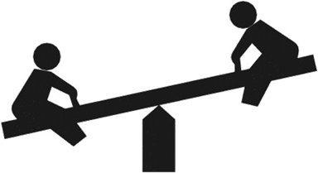
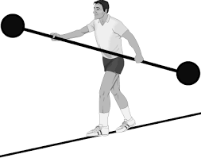
العوامل المؤثرة في الاتزان
مبدأ لوشاتيليه
ما هو الجهد ؟
هو أي تغير يؤثر في اتزان نظام معين.
استجابة الاتزان للإجهاد :
الاتزان ينزاح في الاتجاه الذي يقلل من التأثير الواقع عليه.
6

Slide 7
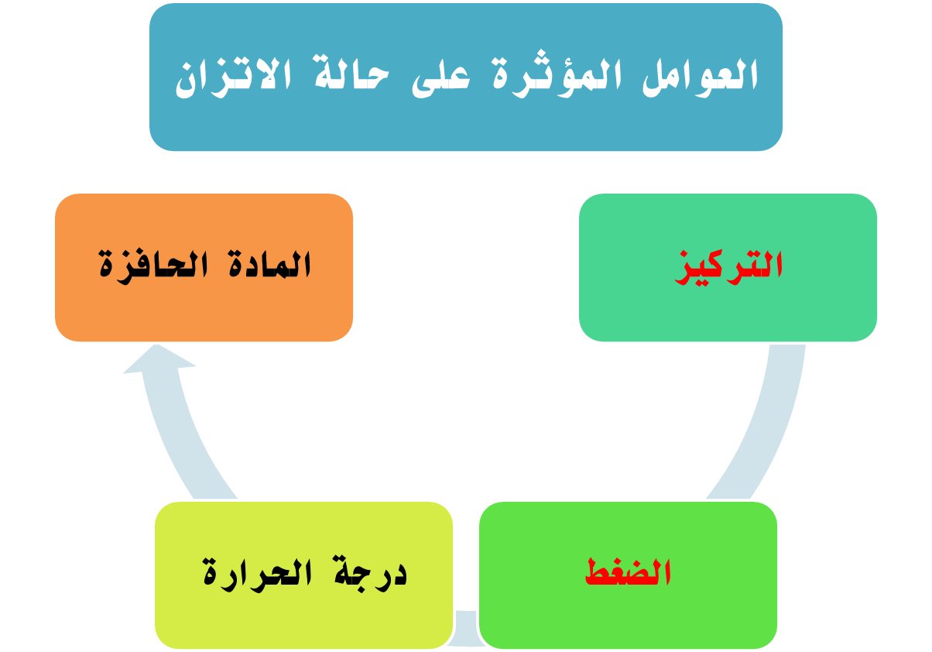
العوامل المؤثرة في الاتزان
مبدأ لوشاتيليه
7

Slide 8
العوامل المؤثرة في الاتزان
أولاً : أثر التركيز على حالة الاتزان
H₂O
H
OH
8

Slide 9

العوامل المؤثرة في الاتزان
أولاً : أثر التركيز على حالة الاتزان
بالنظر للتفاعل التالي CO_{(g)} + 3H_{2(g)} CH_{4(g)} + H₂O_{(g)}
عند اضافة كمية من CO إلى وعاء التفاعل فإن ذلك يعتبر جهداً مبذولاً على الاتزان .
تستهلك CO بسرعة أكبر بتفاعلها مع H₂ لإنتاج المزيد من CH₄ و H₂O وهذه الاستجابة تكون باتجاه اليمين ( النواتج )
9

Slide 10
العوامل المؤثرة في الاتزان
أولاً : أثر التركيز على حالة الاتزان
متى يرجع التفاعل إلى حالة الاتزان ؟
H₂O
H
H
OH
10

Slide 11
العوامل المؤثرة في الاتزان
أولاً : أثر التركيز على حالة الاتزان
متى يرجع التفاعل إلى حالة الاتزان ؟
H₂O
H
يتم ازاحه الاتزان الى اليسار لتخفيف الجهد وذلك عن طريق تحول النواتج الى متفاعلات.
H
OH
11

Slide 12
العوامل المؤثرة في الاتزان
أولاً : أثر التركيز على حالة الاتزان
العامل المؤثر | حالة الاتزان | ثابت الاتزان
زيادة تركيز المتفاعلات | ينزاح الاتزان ناحية اليمين ( النواتج ) | لا يتأثر
زيادة تركيز النواتج | ينزاح الاتزان ناحية اليسار ( المتفاعلات )
نقص تركيز المتفاعلات | ينزاح الاتزان ناحية اليسار ( المتفاعلات )
نقص تركيز النواتج | ينزاح الاتزان ناحية اليمين ( النواتج )
12

Slide 13
العوامل المؤثرة في الاتزان
عند إزاحة الاتزان نحو اليمين ماذا يحدث لكل من :
تدريب
a- تراكيز المتفاعلات. ( .................................. )
b- تراكيز النواتج. ( ................................ )
C- ثابت الاتزان . ( ................................ )
13

Slide 14
العوامل المؤثرة في الاتزان
عند إزاحة الاتزان نحو اليمين ماذا يحدث لكل من :
تدريب
a- تراكيز المتفاعلات. ( تقل )
b- تراكيز النواتج. ( تزداد )
C- ثابت الاتزان. ( لا يتأثر )
14

Slide 15
العوامل المؤثرة في الاتزان
ثانياً : تأثير الضغط على حالة الاتزان
حسب التفاعل التالي
CO_{(g)} + 3H_{2(g)} CH_{4(g)} + H₂O_{(g)}
عند زياد الضغط على وعاء التفاعل فإن ذلك يعتبر جهداً مبذولاً على الاتزان
لتخفيف أثر الضغط يتجه نحو اليمين ( التي عدد مولاتها أقل )
15

Slide 16
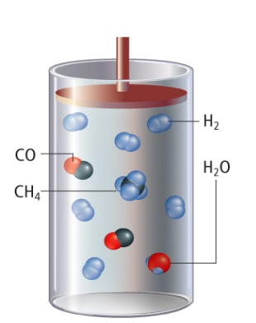

العوامل المؤثرة في الاتزان
ثانياً : تأثير الضغط على حالة الاتزان
CO_{(g)} + 3H_{2(g)} CH_{4(g)} + H₂O_{(g)}
تتكون المزيد من النواتج نتيجة اختلاف حجم الوعاء و الضغط مما يخفف من الجهد على النظام .
ضغط المكبس الى اسفل يقلل حجم الوعاء و يزيد الضغط .
التفاعل بين CO و H₂ في حالة اتزان .
16

Slide 17
العوامل المؤثرة في الاتزان
ثانياً : تأثير الضغط على حالة الاتزان
ملحوظات هامة :
الضغط يعتمد على عدد مولات الغاز.
كلما زاد عدد جسيمات الغاز في وعاء زاد الضغط .
الضغط يتناسب طردياً مع التركيز وعكسياً مع الحجم .
عند تساوي عدد المولات فإن زيادة أو نقص الضغط لا يؤثر على حالة الاتزان .
17

Slide 18
العوامل المؤثرة في الاتزان
ثانياً : تأثير الضغط على حالة الاتزان
العامل المؤثر | حالة الاتزان | ثابت الاتزان
زيادة الضغط ( نقص الحجم ) | ينزاح ناحية الاتجاه ذو عدد المولات الأقل | لا يتأثر
نقص الضغط ( زيادة الحجم ) | ينزاح ناحية الاتجاه ذو عدد المولات الأكثر
18

Slide 19
العوامل المؤثرة في الاتزان
حسب التفاعل: 2SO_{2(g)} + O_{2(g)} 2SO_{3(g)}
ما أثر زيادة الضغط على حالة الاتزان .
ما أثر انقاص الضغط على حالة الاتزان .
تدريب
ينزاح الاتزان نحو .......... ( ......... ) وبذلك ........ تركيز SO₃
ينزاح الاتزان نحو .......... ( ......... ) وبذلك ........ تركيز SO₃
19

Slide 20
العوامل المؤثرة في الاتزان
حسب التفاعل: 2SO_{2(g)} + O_{2(g)} 2SO_{3(g)}
ما أثر زيادة الضغط على حالة الاتزان .
ما أثر انقاص الضغط على حالة الاتزان .
تدريب
ينزاح الاتزان نحو اليمين ( النواتج ) وبذلك يزداد تركيز SO₃
ينزاح الاتزان نحو اليسار ( المتفاعلات ) وبذلك يقل تركيز SO₃
20

Slide 21
العوامل المؤثرة في الاتزان
العوامل المؤثرة في الاتزان
؟؟؟؟
يتم ازاحه الاتزان الى للجهة التي تخفيف الجهد وذلك عن طريق تحول النواتج الى متفاعلات أو العكس
المادة الحافزة
درجة الحرارة
الضغط
التركيز
-كلما زاد عدد جسيمات الغاز في وعاء زاد الضغط.
-الضغط يتناسب طردياً مع التركيز وعكسياً مع الحجم.
الخلاصة
21

Slide 22

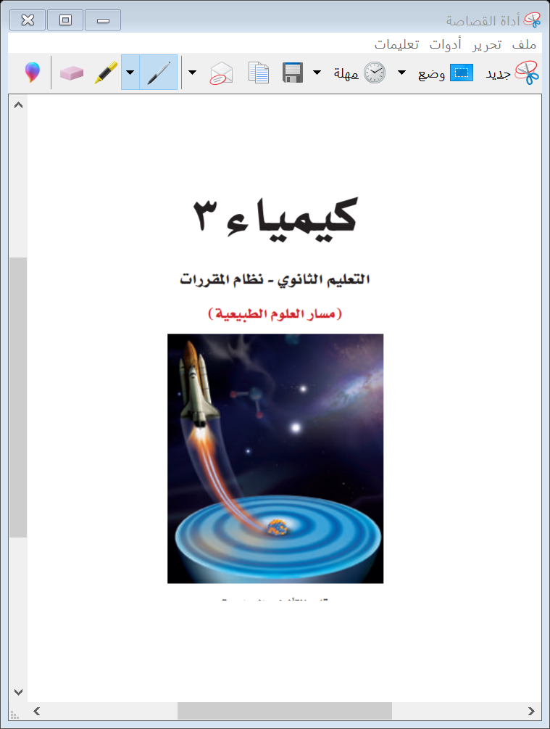
العوامل المؤثرة في الاتزان
المــــراجـــــــــع:
كتاب كيمياء3 التعليم الثانوي نظام المقررات
(مسار العلوم الطبيعية)
طبعة 1442 – 2020م
الفصل الدراسي الأول

